Slide 1
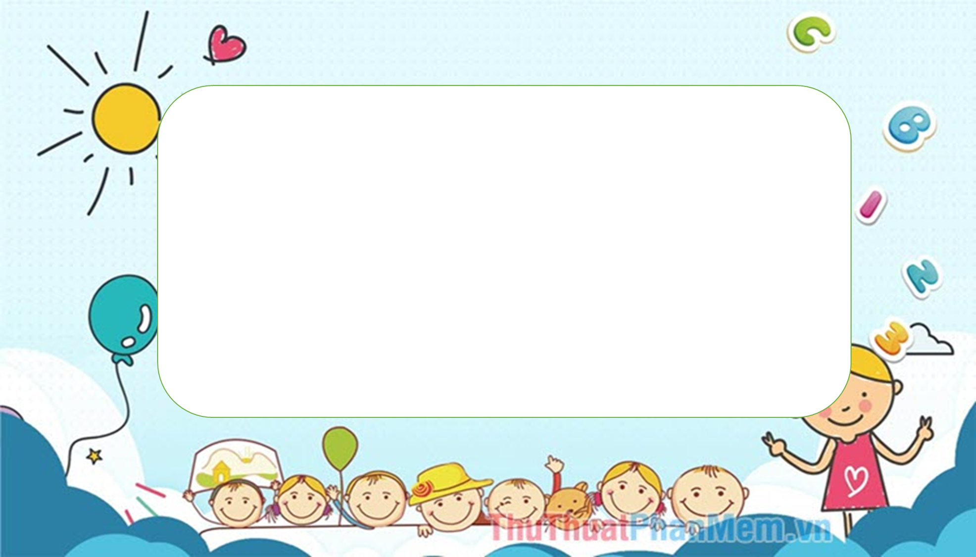
KHỞI ĐỘNG

Slide 2
Góc chia sẻ
Các em đã từng học hay được đọc những văn bản nào viết về đề tài trẻ em chưa? Hãy kể tên?
Notes:
Nguyễn Nhâm 0981.713.891- 0366.698.459

Slide 3
Tiết:…
TỐT-TÔ-CHAN BÊN CỬA SỔ: KHI TRẺ CON LỚN LÊN TRONG TÌNH THƯƠNG
Phạm Ngọ

Slide 4
HÌNH THÀNH KIẾN THỨC

Slide 5
I. TRẢI NGHIỆM CÙNG VĂN BẢN

Slide 6
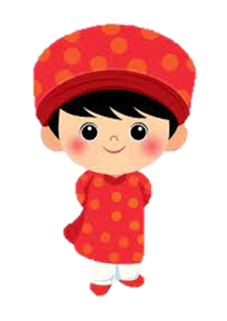
Đọc
Đọc thầm, đọc to, đọc diễn cảm, ngắt nghỉ đúng nhịp

Slide 7
II. SUY NGẪM VÀ PHẢN HỒI

Slide 8
1. Những đặc điểm của văn bản thông tin giới thiệu một cuốn sách:

Slide 9
Những đặc điểm của văn bản thông tin giới thiệu một cuốn sách
PHIẾU HỌC TẬP SỐ 1
Các đặc điểm | Nội dung

Slide 10
PHIẾU HỌC TẬP SỐ 1
CÁC ĐẶC ĐIỂM | NỘI DUNG
Sa-pô | Nêu sự phổ biến của tác phẩm qua số lượng phát hành và sự yêu thích của người đọc.
Cấu trúc của văn bản | Phần 1: đoạn 1, 2: Giới thiệu tác giả, hoàn cảnh ra đời của tác phẩm. Phần 2: đoạn 3->đoạn 8: Tóm tắt nội dung cuốn sách, nêu ấn tượng của người viết về cuốn sách. Phần 3: hai đoạn cuối: Sự phổ biến của cuốn sách trên toàn thế giới và ý kiến của người viết về giá trị của cuốn sách
Yếu tố phi ngôn ngữ | Hình ảnh cuốn sách trong văn bản.
=> đây chính là văn bản thông tin giới thiệu một cuốn sách một sách sinh động, hiệu quả, thu hút người đọc.

Slide 11
2. Cách triển khai thông tin của đoạn văn
Từ đấy, hành trình đến trường của Tốt-tô-chan trở thành những ngày tháng thú vị, không còn bị mọi người chê trách như ở trường cũ. Trường Tô-mô khuyến khích học sinh vui chơi bên cạnh việc học Không có đồng phục, hiệu trưởng yêu cầu phụ huynh cho trẻ mặc các bộ đồ cũ, thoải mái để các em vui chơi mà không sợ bị lấm bẩn hay làm rách quần áo. Ngôi trường đó cũng không bó buộc học sinh phải ngồi một chỗ suốt năm học và cũng không có thời khoá biếu cố đinh mỗi ngày [...] Sau giờ học buổi sáng là những buổi chiều đi dạo, hái rau, vẽ tranh, nghe thầy cô kể chuyện, ca hát. Quả là một ngôi trường đáng mơ ước. Thầy Kô-ba-gia-sơ-ki luôn nói với các giáo viên: “Không được gò các em vào kế hoạch của cô giáo Phải cho các em vui chơi thoải mái trong thiên nhiên. Ước mơ của các em còn lớn hơn nhiều kế hoạch của cô giáo”.
.
Em hãy xác định câu chủ đề trong đoạn trên và cho biết tác giả sử dụng phương pháp nào?

Slide 12
2. Cách triển khai thông tin của đoạn văn
Từ đấy, hành trình đến trường của Tốt-tô-chan trở thành những ngày tháng thú vị, không còn bị mọi người chê trách như ở trường cũ. Trường Tô-mô khuyến khích học sinh vui chơi bên cạnh việc học Không có đồng phục, hiệu trưởng yêu cầu phụ huynh cho trẻ mặc các bộ đồ cũ, thoải mái để các em vui chơi mà không sợ bị lấm bẩn hay làm rách quần áo. Ngôi trường đó cũng không bó buộc học sinh phải ngồi một chỗ suốt năm học và cũng không có thời khoá biếu cố đinh mỗi ngày [...] Sau giờ học buổi sáng là những buổi chiều đi dạo, hái rau, vẽ tranh, nghe thầy cô kể chuyện, ca hát. Quả là một ngôi trường đáng mơ ước. Thầy Kô-ba-gia-sơ-ki luôn nói với các giáo viên: “Không được gò các em vào kế hoạch của cô giáo Phải cho các em vui chơi thoải mái trong thiên nhiên. Ước mơ của các em còn lớn hơn nhiều kế hoạch của cô giáo”.
.
Phương pháp diễn dịch kết hợp song song để làm rõ cho câu chủ đề..

Slide 13
3. Ý nghĩa của nhan đề và mục đích của văn bản
PHIẾU HỌC TẬP SỐ 2
NỘI DUNG | Ý NGHĨA
Nhan đề
Mục đích của văn bản

Slide 14
3. Ý nghĩa của nhan đề và mục đích của văn bản
PHIẾU HỌC TẬP SỐ 2
NỘI DUNG | Ý NGHĨA
Nhan đề | Tạo ra sự tò mò, hứng thú cho người đọc. Thể hiện phần nào ý nghĩa của văn bản.
Mục đích của văn bản | Tác giả viết VB này nhằm mục đích giới thiệu cuốn sách và lan toả ý nghĩa của phương pháp giáo dục trẻ em rất tiến bộ của thầy hiệu trưởng trường Tô-mô.

Slide 15
III. Tổng kết
Notes:
Nguyễn Nhâm 0981.713.891- 0366.698.459

Slide 16
III. Tổng kết
+ Theo em, nội dung của văn bản là gì?
+ Nghệ thuật đặc sắc được thể hiện qua văn bản?

Slide 17
III. Tổng kết
Nội dung:
- Giới thiệu câu chuyện về cô bé Tốt-tô-chan và cách giáo dục ở ngôi trường Tô-mô.
- Ý nghĩa nhân văn trong cách giáo dục của thầy hiệu trưởng và ngôi trường này: giáo dục dựa trên tình yêu thương và tôn trọng trẻ.
2. Nghệ thuật
Mang các đặc điểm của văn bản thông tin giới thiệu một cuốn sách.
- Kết hợp các yếu tố ngôn ngữ và phi ngôn ngữ.
- Két hợp giữa phương thức thuyết minh và tự sự..

Slide 18
LUYỆN TẬP

Slide 19
Câu 1: Văn bản Tốt –tô- chan bên cửa sổ: Khi trẻ con lớn lên trong tình thương?
A. Chuyến du hành về tuổi thơ
B. Con là….
C. Thánh Gióng
D. Chiếc lá cuối cùng

Slide 20
Câu 2: Văn bản Tốt-tô-chan (TOTTO-CHAN) bên cửa sổ: Khi trẻ con lớn lên trong tình thương là của tác giả nào sau đây?
A. Trần Mạnh Cường
B. Thạch Lam
C. Lê Hồng Lảm
D. Phạm Ngọ

Slide 21
Câu 3: Phương thức biểu đạt chính của văn bản trên là gì?
A. Thuyết minh.
B. Thuyết minh+Tự sự
C. Tự sự
D. Nghị luận

Slide 22
Câu 4: Mục đích của văn bản Tốt-tô-chan (TOTTO-CHAN) bên cửa sổ: Khi trẻ con lớn lên trong tình thương là gì?
A. Giới thiệu cuốn sách.
B. Lan toả phương pháp giáo dục trẻ
C. Muốn ca ngợi người thầy
D. Cả 2 đáp án A và B

Slide 23
VẬN DỤNG

Slide 24
Vận dụng
Em hãy viết đoạn văn (5-7 câu) nêu cảm nghĩ của em về hình ảnh người thầy trong câu chuyện trên?

Slide 25
HƯỚNG DẪN TỰ HỌC
* Bài cũ: hoàn thành bài tập theo yêu cầu.
Bài mới: Hoàn thành phiếu học tập cho bài Thực hành tiếng Việt.

